Slide 1

Pertemuan 6 Penilaian Aspek Keuangan

Slide 2

Pertemuan 6
Penilaian Aspek Keuangan

Slide 3

ASPEK KEUNGAN
Aspek keuangan merupakan aspek yang digunakan untuk menilai keuangan perusahaan secara keseluruhan
SKB (aspek Keuangan) bertujuan untuk mengetahui perkiraan pendanaan dan aliran kas proyek/bisnis, sehingga dapat diketahui layak atau tidaknya rencana bisnis yang dimaksud.

Slide 4

Aspek Keuangan Meliputi
Sumber-sumber dana yang akan diperoleh
Kebutuhan biaya investasi
Estimasi pendapatan dan biaya investasi selama beberapa periode termasuk jenis-jenis dan jumlah biaya yang dikeluarkan selama umur investasi.
Proyeksi neraca dan laporan laba/rugi untuk beberapa priode kedepan
Kriteria penilaian investasi
Rasio keuangan yang digunakan untuk menilai kemampuan perusahaan

Slide 5

Sumber-sumber Dana
Modal Asing
Pinjaman dari dunia perbankan
Pinjaman dari lembaga keuangan seperti ventura, asuransi, leasin, dana pensiun, atau lembaga keuangan lainnya.
Pinjaman dari perusahaan nonbank
2. Modal Sendiri
Setoran dari pemegang saham
Dari candaan laba
Dari laba yang belum dibagi

Slide 6

Biaya Kebutuhan Investasi
Biaya pra-investasi : biaya pembuatan studi, biaya pengurusan izin-izin
Biaya pembelian aktiva tetap : aktiva tetap berwujud (tanah, mesin, bangungan, peralatan, inventaris kantor, aktiva berwujud lainnya) dan aktiva tetap tidak berwujud (goodwill, hak cipta, lisensi)
Biaya operasional : upah dan gaji karyawan, biaya listrik, biaya telepon, dan air, biaya pemeliharan, pajak, premmi asuransi, biaya pemasaran, biaya-biaya lainnya.
Convertion
Process

Slide 7

Arus Kas (Cash Flow)
Jenis-jenis Arus Kas yang berkaitan dengan suatu usaha ;
Intial cash flow atau kas awal
Operational cash flow atau kas yang diterima dan dikeluarkan pada saat operasi usaha
Terminal cash flow atau kas yang diterima pada saat usaha berakhir

Slide 8
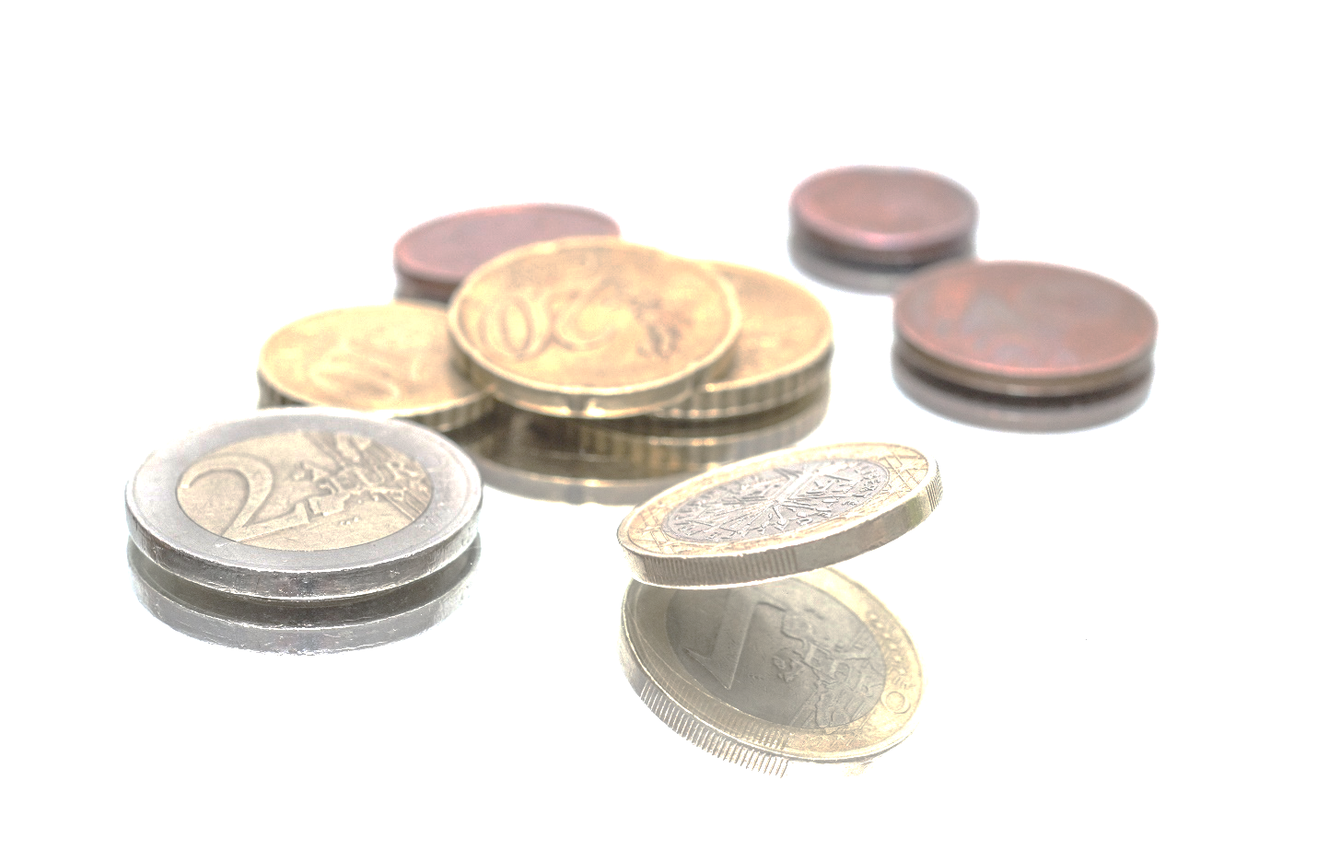
Creteria Penilaian Investasi
Creteria yang dapat digunakan sebagai penentu kelayakan suatu usaha ;
Payback Period (PP)
Average Rate of Return (ARR)
Net Persent Value (NPV)
Internal Rate of Return (IRR)
Profitabilty Index (PI)
Serta berbagai rasio keuangan seperti rasio likuiditas, solvabilitas, aktivitas dan profitabilitas

Slide 9
Margin Keuntungan, ROA, ROE
Margin = Laba Bersih / Penjualan
=
ROA = Laba Bersih / Total Aset
=
ROE = Laba Bersih/Total Modal Sendiri
=

Slide 10
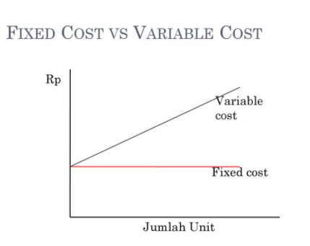

Slide 11
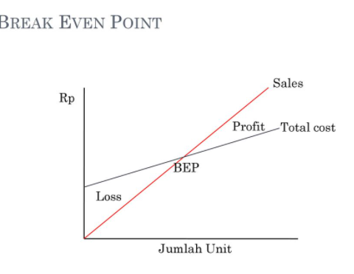

Slide 12
Analisis Usaha
BEP Harga Produksi = Total Biaya
Volume Produksi
BEP Volume Produksi = Total Biaya
Harga

Slide 13
Payback Period (PP)
Untuk menghitung jangka waktu penembalian modal adalah periode yang diperlukan untuk menutup kembali pengeluaran investasi
Rumus : PBP = Nilai Investasi : Kas Masuk Bersih X 1 tahun
Jika PBP lebih pendek waktunya dari pada maksimum PBP, maka usulan investasi pertama diterima.

Slide 14
Payback Period (PP)
PP tanpa memperhitungkan nilai waktu dari uang
Discounted Payback Period (Memperhitungkan nilai waktu uang)
Example : sebuah proyek membutuhkan investasi sebesar RP 100.000.000
NCF Selama 5 tahun berturut-turut adalah
NFC thn 1 = RP. 20.000.000,-
NFC thn 2 = RP. 30.000.000,-
NFC thn 3 = RP. 40.000.000,-
NFC thn 4 = RP. 30.000.000,-
NFC thn 5 = RP. 30.000.000,-
Hitung payback period dan discounted PP dengan tingkat diskonto 18 %

Slide 15
PP Continued
PP Without Time Value Of Money
Year | NCF | The rest of the investment
1 | Rp 20,000,000 | Rp 80,000,000
2 | Rp 30,000,000 | Rp 50,000,000
3 | Rp 40,000,000 | Rp 10,000,000
4 | Rp 30,000,000 | Rp 20,000,000
5 | Rp 30,000,000 | Rp 50,000,000
Rp. 10.000.000
Rp. 30.000.000
X 360 days = 120 days
PP 3 Years 4 Months
Investasi diterima, PP<5 years

Slide 16
PP (Lanjutan)
Th | NCF | Discount (18%) | PV Proced | The rest Of the Investment
1 | Rp 20,000,000 | 0,84745 | Rp 16,949,000 | Rp 83,051,000
2 | Rp 20,000,000 | 0,71818 | Rp 21,545,400 | Rp 61,505,400
3 | Rp 40,000,000 | 0,60863 | Rp 24,345,200 | Rp 37,160,400
4 | Rp 30,000,000 | 0,51579 | Rp 15,473,700 | Rp 21,686,700
5 | Rp 30,000,000 | 0,43711 | Rp 13,113,300 | Rp 8,573,400
PP > 5 Thn, Investasi ditolak

Slide 17
NET PRESENT VALUE (NPV)
use Discounted Cast Flow (DCF) tecnique to estimate the time value of the project cashflows.
NPV = TPV – Investment
Example = sama dengan diatas, hitung NPV dan Bagaimana Keputusan Ivestasinya?
Thn | NCF | DF(18%) | PV Proceed
1 | Rp. 20,000,000 | 0,84745 | Rp. 16,949,000
2 | Rp. 30,000,000 | 0,71818 | Rp. 21,545,400
3 | Rp. 40,000,000 | 0,60863 | Rp. 24,345,200
4 | Rp. 30,000,000 | 0,51579 | Rp. 15,373,700
5 | Rp. 30,000,000 | 0,43711 | Rp. 13,113,300
 |  | TPV | RP. 91,426,600

Slide 18
NPV = TPV – Investment
= Rp. 91.426.600 – Rp. 100.000.000
= -8.573.400
# NPV ini berarti investasi tidak menguntungkan, sehingga keputusan investasinya ditolak

Slide 19
NERACA
Secara garis besar neraca menggambarkan jumlah harta pada posisi aktiva dan jumlah hutang serta modal ekuitas di posisi passiva.
Aktiva lancar : kas, rekening pada bank, deposito berjangka, surat-surat berharga, piutang persediaan, masih diterima, dan aktiva lainnya.
Penyertaaan
Aktiva tetap : aktiva tetap berwujud tanah, mesin, bangunan, peralatan, akumulasi penyusutan, aktiva hak cipta, lisensi, merk dagang)
Akktiva lainnya : gedung dalam proses, tanah dalam penyelesaian, piutang jangka panjang, uang jaminan dan uang muka investasi.

Slide 20
Laporan Laba Rugi
Komponen-komponen yang terdapat dalam laporan laba/rugi : penjualan (pendapatan) HPP (harga pokok penjualan), laba kotor, biaya operasional (biaya umum, biaya penjualan, biaya sewa, biaya administrasi), laba kotor operasional penyusutan (depresi), pendapatan bersih opersi, pendapatan lainnya, laba sebelum bunga dan pajak atau EBIT, biaya bunga (bunga wesel, bunga bank, bunga hipotek, bunga obligasi dan bunga lainnya), laba sebelum pajak, laba sesudah bunga dan pajak, laba perlembar saham.

Slide 21
Soal Latihan

Slide 22
Dibawah ini yang bukan termasuk aspek keuangan adalah ...
Nilai bahan baku tertentu
Sumber-sumber dana yang akan diperoleh
Kebutuhan biaya investasi
Proyeksi neraca dan laporan laba/rugi untuk beberapa priode kedepan
Kriteria penilaian investasi
2. Modal asing dan modal sendiri merupakan bagian dari ....
Sumber-sumber dana
Sumber aset perusahaan
Keuntungan perusahaan
Jenis piutang perusahaan
Aktiva tetap perusahaan

Slide 23
3. Biaya pembuatan studi, biaya pengurusan izin-izin adalah pengertian dari ....
Biaya pra-investasi
Biaya pembelian aktiva tetap
Biaya operasional
Biaya Administrasi
Biaya kena pajak
4. Dibawah ini yang tidak termasuk Creteria yang dapat digunakan sebagai penentu kelayakan suatu usaha adalah ....
Budget variabel
Payback Period (PP)
Average Rate of Return (ARR)
Net Persent Value (NPV)
Internal Rate of Return (IRR)

Slide 24
5. Yang termasuk kedalam aktiva lancar adalah ....
Kas
Aktiva tetap berwujud tanah
Mesin
Bangunan
peralatan

